Slide 1
Упражнения для формирования правильной осанки

Slide 15
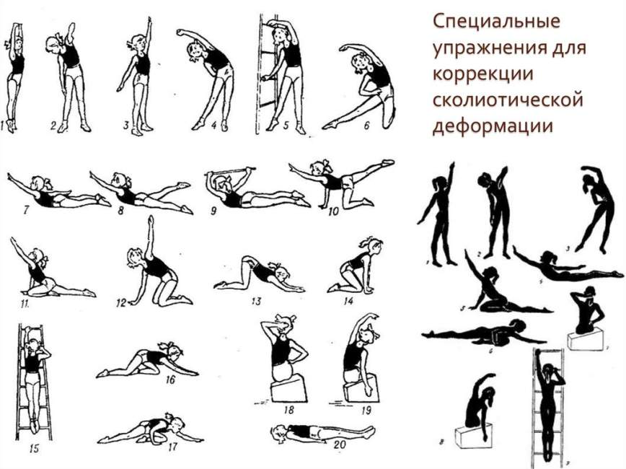

Slide 16
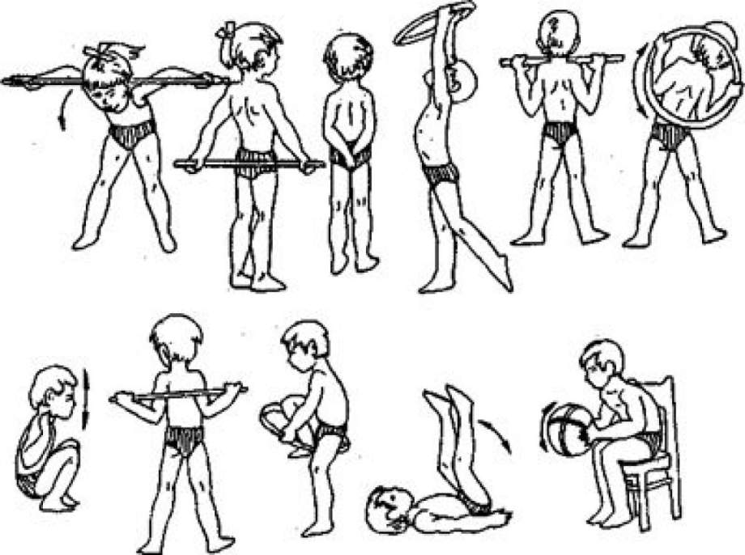

Slide 17
Источники
https://yandex.ru/images/search?text=карточки%20для%20комплекса%20ору%20для%20коррекции%20осанки%20у%20детей&lr=10945&pos=4&img_url=https%3A%2F%2Farhivurokov.ru%2Fmultiurok%2Fhtml%2F2017%2F02%2F10%2Fs_589da9a7cfc88%2Fimg7.jpg&rpt=simage
https://yandex.ru/images/search?text=карточки%20для%20комплекса%20ору%20для%20коррекции%20осанки%20у%20детей&lr=10945&pos=9&img_url=https%3A%2F%2Fslide-share.ru%2Fslide%2F5837844.jpeg&rpt=simage
https://yandex.ru/images/search?text=карточки%20для%20комплекса%20ору%20для%20коррекции%20осанки%20у%20детей&lr=10945&pos=10&img_url=https%3A%2F%2Fakyarcrb.ru%2Fupload%2Fmedialibrary%2F47d%2F47d4ac592b3fd3b43adc61ea485082ee.
https://yandex.ru/images/search?text=карточки%20для%20комплекса%20ору%20для%20коррекции%20осанки%20у%20детей&lr=10945&pos=22&img_url=https%3A%2F%2Fi09.fotocdn.net%2Fs116%2F79be5ad2739445eb%2Fpublic_pin_l%2F2638933084.jpg&rpt=simage
https://yandex.ru/images/search?text=карточки%20для%20комплекса%20ору%20для%20коррекции%20осанки%20у%20детей&lr=10945&pos=24&img_url=https%3A%2F%2Fcf.ppt-online.org%2Ffiles%2Fslide%2Fy%2FyUjKEQYqe4OTb5GtMVWZPFfd7vDS6J2hXm0Iaz%2Fslide-17.jpg&rpt=simage
https://yandex.ru/images/search?text=карточки%20для%20комплекса%20ору%20для%20коррекции%20осанки%20у%20детей&lr=10945&pos=24&img_url=https%3A%2F%2Fcf.ppt-online.org%2Ffiles%2Fslide%2Fy%2FyUjKEQYqe4OTb5GtMVWZPFfd7vDS6J2hXm0Iaz%2Fslide-17.jpg&rpt=simage&rlt_url=https%3A%2F%2Fcf.ppt-online.org%2Ffiles%2Fslide%2Fy%2FyUjKEQYqe4OTb5GtMVWZPFfd7vDS6J2hXm0Iaz%2Fslide-20.jpg&ogl_url=https%3A%2F%2Fcf.ppt-online.org%2Ffiles%2Fslide%2Fy%2FyUjKEQYqe4OTb5GtMVWZPFfd7vDS6J2hXm0Iaz%2Fslide-17.jpg
https://yandex.ru/images/search?text=карточки%20для%20комплекса%20ору%20для%20коррекции%20осанки%20у%20детей&lr=10945&pos=45&img_url=https%3A%2F%2Ffs00.infourok.ru%2Fimages%2Fdoc%2F139%2F161934%2Fimg9.jpg&rpt=simage
https://yandex.ru/images/search?text=карточки%20для%20комплекса%20ору%20для%20коррекции%20осанки%20у%20детей&lr=10945&p=3&pos=169&rpt=simage&img_url=https%3A%2F%2Fds04.infourok.ru%2Fuploads%2Fex%2F065f%2F000e5e3e-a7fc7e14%2Fimg7.jpg

